Slide 1
IT業界の技術動向

Slide 2
目次
自己紹介
ビッグデータの定義
ビッグデータ誕生の背景
活用のハードル
内訳と処理方式
具体的活用事例

Slide 3
自己紹介
氏名 福田崇志
中高はバレーボール部
趣味はボクシング観戦
堀江貴文さんの著作「ゼロ」を読みプログラミングに興味を覚える。

Slide 4
ビッグデータの定義

Slide 5
ビッグデータの定義
膨大な量
多種多様
非構造型データ

Slide 6
ビッグデータ誕生の背景
UGM
SNS
IoT

Slide 7
UGM
User Generated Media
一般のユーザーが情報を発信できるメ ディア。UGMの先駆けとしてwikipedia
があげられる。

Slide 8
SNS
2004年 Mixi
2005年 FaceBook
2006年 Twitter
2007年 iPhoneの発表

Slide 9






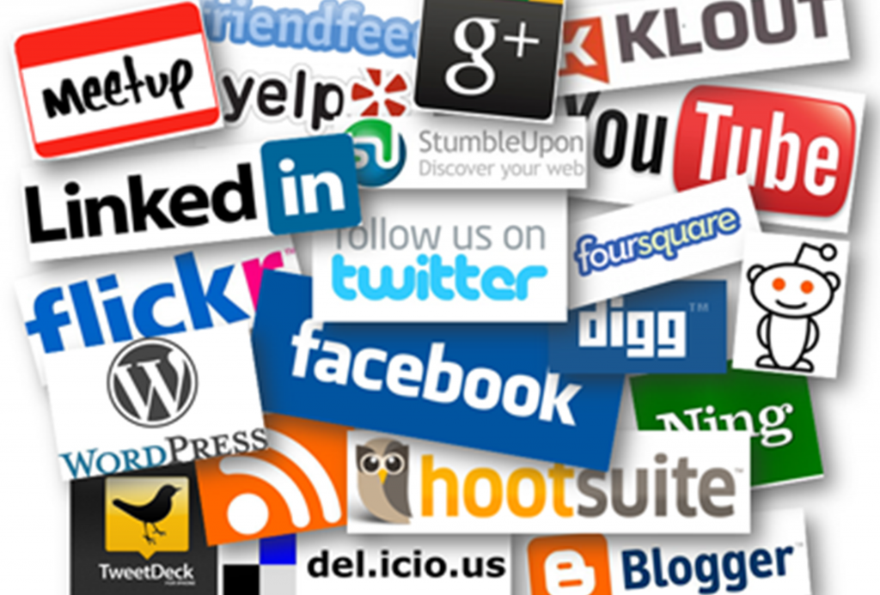



ユーザーからの簡便な情報発信と共有
ビッグ・データ
クラウド
UGM
User Generated Media
SNS
Social Network Service

Slide 10
IoT
IoT(Internet of Things)
ものに埋め込まれたセンサーを通してインターネットに接続する仕組み。
（例）自動車、ウェアラブルディバイス

Slide 11
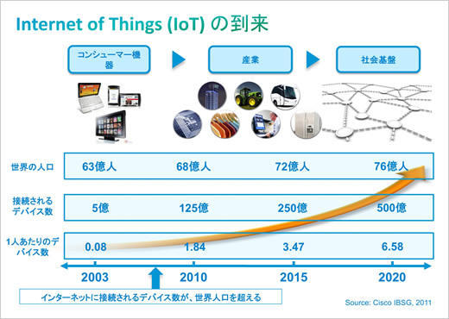
拡大するモノのインターネット
http://www.cisco-inspire.jp/archives/archives/tag/fog-computing

Slide 12
ビジネスにおいて非常に有用な情報源となるビッグデータ

Slide 13
しかし、、、

Slide 14
大企業や大手ネット事業者は、以前から膨大データを所有していた。にもかかわらず、それらをうまく活用できなかった。

Slide 15
活用のハードル

Slide 16
ビッグデータの活用上のハードル
非構造型データベース
AI
コスト

Slide 17
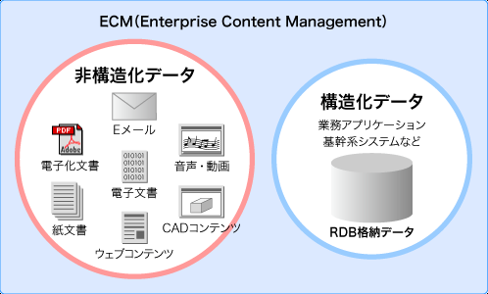
非構造型データベース
ビッグデータは多種多様の情報の集まりだから、従来のDBMSを使用することができない

Slide 18
従来のDBMSでは活用できない非構造型データベース
そこで、開発されたのが、、、、

Slide 19
NoSQl
非構造型データベースにアクセスできるDBMS。
例、GoogleのBigTable、アマゾンのAmazon DynamoDBなど

Slide 20
AI
AI（Artificial Intelligence) 人工知能

Slide 21
AI（従来型）（最新型）の比較
ルールベース（従来型）
人間が作ったプログラムにしたがって、処理を行っていく
機械学習型（最新型）
データの中から規則性、関係性を見つけ出し、
そのルールに従って処理を行う。

Slide 22
ルールベースと統計アプローチによる「機械学習」
全て人手
ルール設定・生成
推奨・回答
経験の蓄積
ルール設定
推論
一部人手
統計的アプローチを使った機械学習
学習
アルゴリズム
統計解析
ビッグデータ
ルールを
自動生成

Slide 23
コスト
強力なコンピューターと大容量のハードウエアが高価であったため、実用が困難だった。

Slide 24
そこで
Hadoop
安価なコンピュータを必要に応じて増やすことでコストを削減し、なおかつ、処理能力の上限を気にしなくてよくなった。

Slide 25
Hadoopの仕組み
ビッグデータ
の分割処理
（MAP処理）
演算結果
の集約処理
(REDUCE処理)
多数のコンピューターによる並列分散処理
Hadoop（ハドゥープ）
コンピューター1 計算処理
コンピューター2 計算処理
コンピューター3 計算処理
・・・
コンピューターn 計算処理
分析（アナリティクス）
統計や人工知能などの手法

Slide 26
ビッグデータの内訳と処理方式と

Slide 27
ビッグデータの内訳と処理方式
ビッグ・データ
Big Transaction Data
業務システム
オフィス・アプリケーション
ECサービスによる取引
・・・
Big Interaction Data
ソーシャルメディア
センサー・GPS・RFIDなど
クリック・ログ
・・・
膨大な量
急激な増加
多様な形式
ビッグ・データ処理
Stream Processing
金融商品のアルゴリズム取引*
クレジットカードの不正検知*
サイバーテロの検知*
スマート・グリッド
交通管制・ナビゲーション
・・・
Batch Processing
顧客購買動向分析
エネルギー需給予測
マーケティング分析
自動翻訳
健康管理
・・・
Big Data Processing
＊CEP (Complex Event Processing ) 処理条件やシナリオをあらかじめ用意、そのシナリオにあった事象が発生すると即座に処理を実行する。なおデータはすべてインメモリーに展開される。

Slide 28
具体的活用事例

Slide 29
スマートグリッド

Slide 30
スマートグリッドとは？
送電網をコンピュータ通信技術で結ぶことで効率的な送配電システムを再構築する試み。

Slide 31
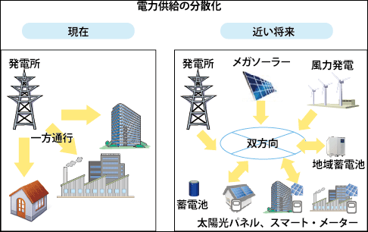
スマートグリッド

Slide 32
スマートグリッドのメリット
住居にスマートメーターを取り付けることで、
電力使用量を細かく把握することで可能になる
１）ピークシフト（昼間電力消費の一部を夜間電力に移行させる方法）による電力設備の有効活用と需要家の省エネ
２）再生可能エネルギーの導入

Slide 33
北九州スマートコミュニティ創造事業
2012年夏には日本で始めて本格的なダイナミック・プライシング（変動料金制）を実施
2012年夏の実施では9-13%のピークカットの効果

Slide 34
ウェアラブルディバイス

Slide 35
ウェアラブルとビッグデータとの関係
ビッグ・データ
アナリティクス
洞察、知見、ノウハウの発見・抽出
クラウド
インターネット
圧力センサ
ジャイロセンサ
地磁気センサ
モバイル
デバイス
近接センサ
加速度センサ
温度センサ
回転センサ
照度センサ
GPS
心拍センサ
眼球運動センサ
回転センサ
ウェアラブル
デバイス
発汗センサ
脳波センサ
近接センサ
体温センサ
加速度センサ
GPS

Slide 36
富士通とメタウォーター
水道設備や各種センサーから得たビッグデータを解析
その結果を保守点検時にウェアラブルディバイスで表示することでハンズフリーを実現

Slide 37
参考文献
IT用語辞典 e-word http://e-words.jp/
[図解]コレ一枚でわかる最新ITトレンド
著者 斉藤昌義 大越章司 渋谷隆一
株式会社技術評論社
経済ニュースの今が３０秒でわかる！
最新［日本経済］キーワード
著者 神樹兵輔
高橋書店

Slide 38
参考文献
http://cweb.canon.jp/solution/ecm/img/fig-what-04.png
http://enterprisezine.jp/static/images/article/4446/4446_02.gif
http://www.kankyo-business.jp/dictionary/000181.php
http://www.data-max.co.jp/2012/05/07/post_16445_is_1.html

Slide 39
参考文献
http://japan.cnet.com/news/business/35047725/
http://enterprisezine.jp/iti/detail/4446?p=2

